Slide 1
Публичный отчёт о результатах деятельности МОУ «Гимназия № 3» в 2020-2021 учебном году
Т. А.Табунова,
директор

Slide 2
Результаты учебной деятельности (2020-2021 учебный год)
Всего обучающихся -858 чел.
Закончили учебный год на «5»- 52 уч-ся
Закончили учебный год на «5» и «4»– 426 уч-ся

Slide 3
Результаты ГИА -9

Slide 4
Результаты ГИА-9
110 выпускников
5 выпускников – аттестаты об основном общем образовании с отличием

Slide 5
Поступление выпускников 9-х классов
67 выпускников продолжают обучение в профильных классах гимназии:
24 выпускников поступили в другие школы
20 выпускников учатся в колледжах г. Ярославля

Slide 6
Результаты государственной итоговой аттестации (11 классы)
10 выпускников – аттестаты с отличием и медали «За особые успехи в учении»
13 выпускников – городская премия «За особые способности в учении»
3 выпускника - Почётный знак Губернатора Ярославской области «За особые успехи в учении».

Slide 7
Результаты ЕГЭ (средний балл)
Предмет | Средний балл по РФ | Средний балл по гимназии
Русский язык | 71,4 | 84
Математика (ПУ) | 55,1 | 71
Физика | 55,1 | 67
Химия | 53,8 | 69
Информатика и ИКТ | 62,8 | 78
Биология | 51,1 | 69
История | 54,9 | 65
География | 59 | 75
Английский язык | 72,2 | 72
Обществознание | 56,4 | 69
Литература | 66 | 67
Notes:
По обязательным предметам сдали ЕГЭ: русский язык – 100% обучающихся. Средний балл в 2021 году по русскому языку – 84, по математике (профильный уровень) – 71, что значительно выше, чем в 2020 году. Не преодолел порог 1 человек по математике.
По сравнению с 2020 годом результаты ЕГЭ улучшились по большинству предметов, особенно по русскому языку (на 2 балла), математике (на 3 балла), физике (на 5 баллов), химии (на 6 баллов), информатике (на 4 балла), географии (на 3 балла).

Slide 8
Год | МП | Обществ | Биология | Литература | Информ | Англ. яз | География | Химия | Физика | Исто рия
2019 | 55 | 41 | 13 | 11 | 22 | 14 | 1 | 9 | 10 | 12
2020 | 52 | 45 | 14 | 5 | 24 | 24 | 4 | 11 | 9 | 15
2021 | 49 | 38 | 16 | 14 | 22 | 10 | 3 | 13 | 16 | 12
Notes:
На протяжении последних лет у выпускников гимназии наиболее востребованным предметом по выбору остается обществознание, увеличилось количество сдававших физику, биологию, химию, литературу.
В 2021 году в МОУ «Гимназия № 3» выпускники освоили программы профильного обучения по 4 направлениям: социально-экономическое, гуманитарное, технологическое, естественно-научное. Все выпускники выбирали предметы на ЕГЭ в соответствии с профилем обучения. Результаты ЕГЭ по профильным предметам соответствуют ожиданиям.

Slide 9
Количество выпускников, получивших более 90 баллов по результатам ЕГЭ
Предмет | Учитель | Баллы | Кол-во чел.
Русский язык | Самойлова Е.И. | 100 б выше 90 б. | 3 чел.(11а-Васильева Алёна, Кильчитский Константин, 11в-Шакурова Дарья) 25 чел. (11а, 11в)
 | Аниськина Н.В. | выше 90 б. | 5 чел.(11б)
География | Царева Е.П. | 100 б. | 1 чел. Сухогузова София
Математика профильная | Гарина Л.В. | выше 90 б. | 2 чел. (в т.ч. - 99 б. – Васильева Алёна – 11А)
История | Синицына С.В. | выше 90 б. | 1 чел
Обществознание |  |  | 1 чел
Информатика | Гусева В.М. | выше 90 б. | 4 чел.

Slide 10
Трудоустройство выпускников 11 классов
ЯГПУ им. К.Д. Ушинского – 11 чел.,
ЯрГУ им. П.Г. Демидова – 21 чел.,
ЯГТУ – 3 чел.,
ЯГМУ – 8 чел.,
Другие ВУЗы г. Ярославля – 6 чел,
в ВУЗы г. Санкт Петербурга – 4 чел,
г. Москвы – 17 чел,
в другие ВУЗы РФ – 8 чел. (Саранск, Владимир, Дубна, Ростов-на-Дону, Севастополь, Казань, Нижний Новгород, Калининград)

Slide 13
Образовательная онлайн-платформа
— Несколько обучающих ресурсов и сотни курсов: от английского до физики
— Получай новые и обновляй старые знания
— Удобный поиск по курсам и программам обучения
— Доступ с любого устройства
Новый Диск
Мультимедийные учебные пособия для образовательных учреждений
1С: Урок
Электронные учебные материалы для учителей и школьников
Uchi.Ru
Интерактивная образовательная онлайн-платформа
Фоксфорд
Крупнейшая онлайн-школа в России
МЭО
Цифровая образовательная среда с онлайн-курсами

Slide 14
Инновационная деятельность
Федеральный уровень - Национальный проект «Образование»
1. Цифровая образовательная среда ( Кабинет информатики, 2021г.)
2. Успех каждого ребенка ( Школьный кванториум, с января 2022г. )
Региональный уровень
1. Сетевой проект по сопровождению профессионального выбора обучающихся «Ателье профессий» (лицей 86, школы 48 и 75)

Slide 15
Инновационная деятельность
Муниципальный уровень
1. Муниципальный ресурсный центр «Сопровождение профессионального самоопределения обучающихся»
2. Муниципальный ресурсный центр «Механизм управления развитием функциональной грамотности для обеспечения конкурентоспособности ярославского школьника»
3. Муниципальная инновационная площадка "Организационно-методическое сопровождение психолого-педагогических классов"

Slide 16
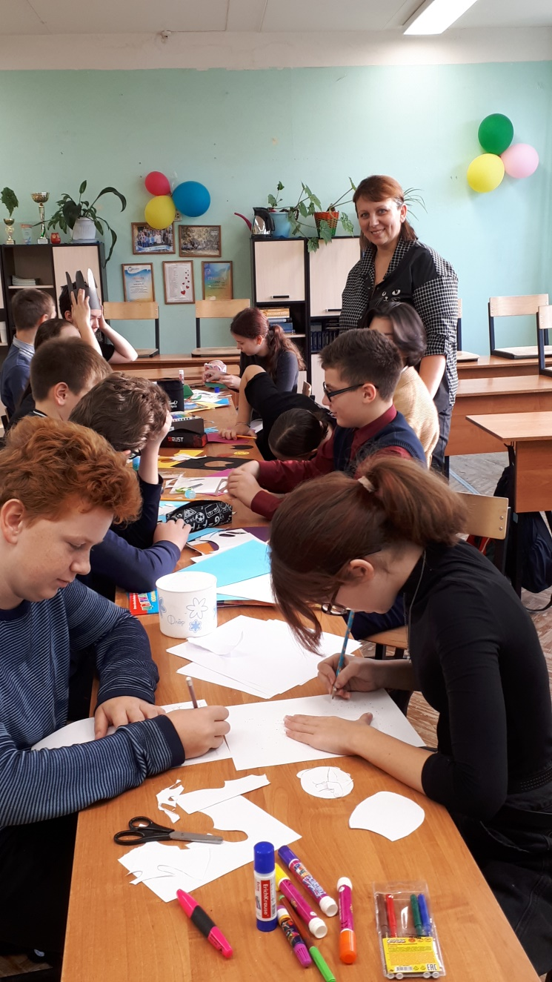
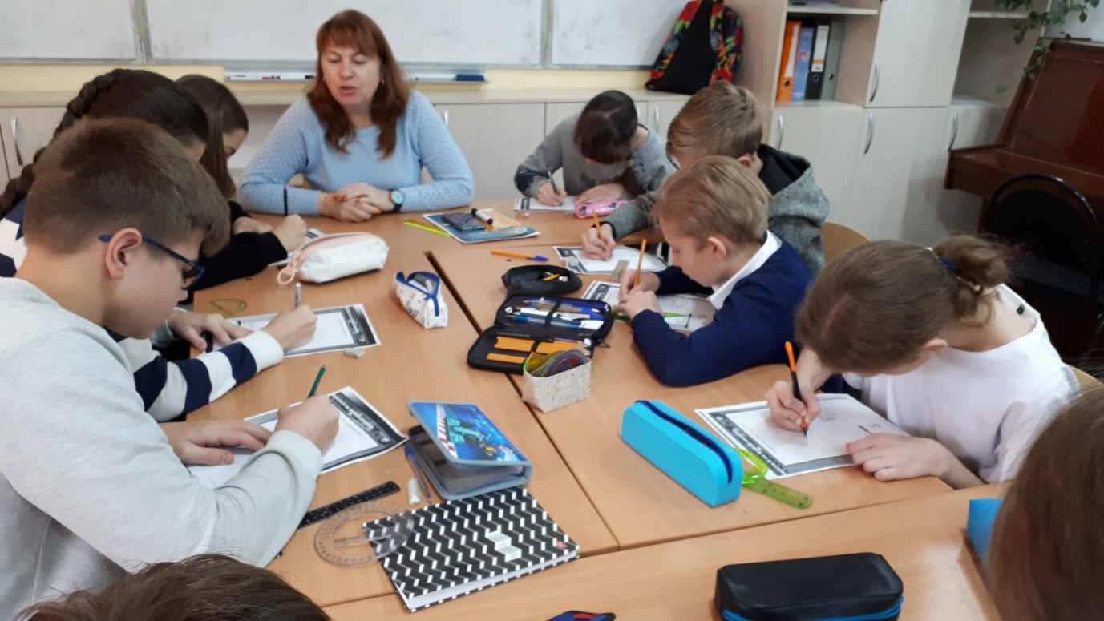
Профориентация
Предпрофильные курсы:
7-8 классы – 22 курса
Notes:
– подготовка к профильному обучению и правильному профессиональному выбору

Slide 17
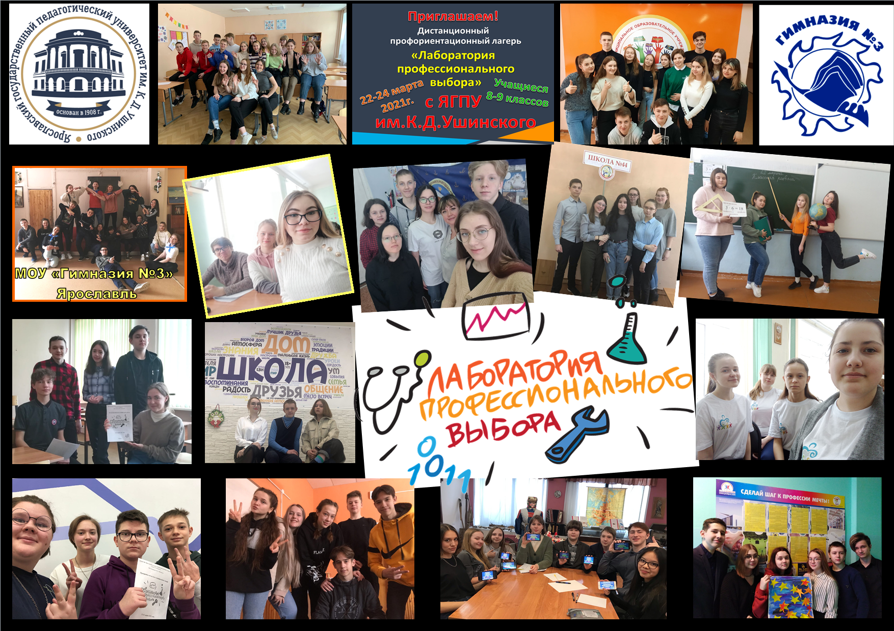
Лаборатория профессионального выбора

Slide 18
Профориентация
Губернаторская премия
Система профориентационной работы, реализуемая в сетевой форме ( "Лаборатория профессионального выбора")
Авторский коллектив :
Балакирева Галина Вячеславовна, Киселёва Татьяна Геннадьевна, Михайлова Надежда Сергеевна

Slide 19
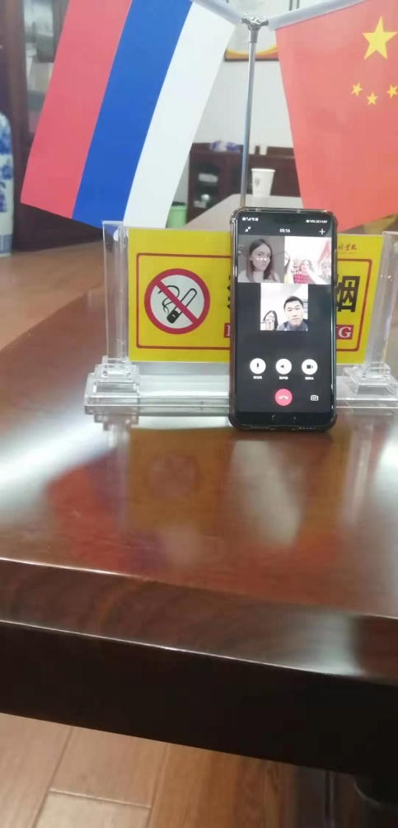
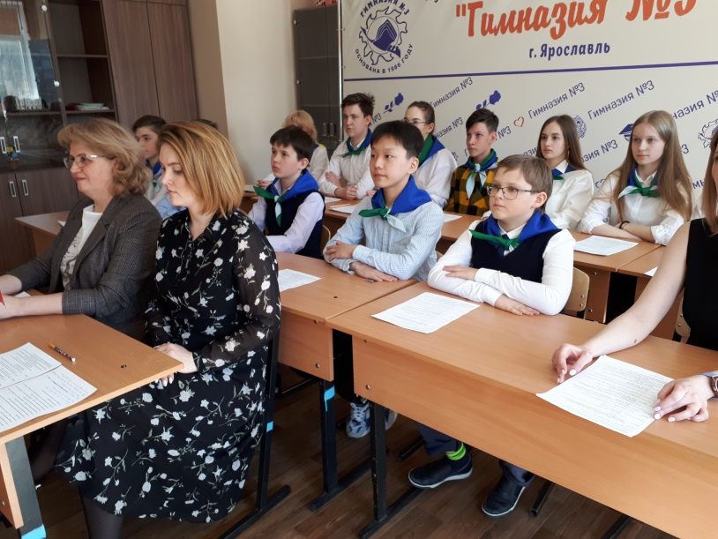
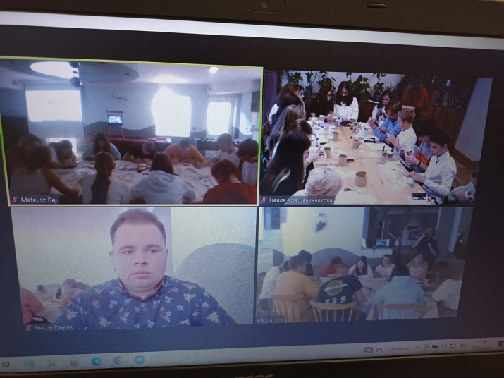
Международные проекты (дистанционно)
Польша, г.Ополе
Китай, Школа иностранных языков, г.Чанчунь
Китай, Школа иностранных языков, г.Гуанчжоу
Китай, Школа иностранных языков, г. Цзюцзянь (новый)
Германия, Школа им.А.Бебеля, г.Ветцлар
Франция, лицей г.Валанс

Slide 20
Тема 2020-2021 года «Связь времен»
Символ года - «Книга» . схема дел с акцентом на внутриклассную жизнь:
Каждый месяц учебного - определенная тематика и определенный литературный жанр
В рамках темы года состоялся ряд больших событий:
литературная гостиная ,
День учителя и День гимназии,
Конкурс афиш,
парад костюмов,
большая школьная новогодняя игра квест-наоборот «По мотивам Гарри Поттера»,
конкурс на лучшее новогоднее украшение кабинета «Волшебная сказка»,
Интеллектуальная игра «Где Логика», посвящённая Дню российской науки,
Международный день книгодарения
День семьи
Акция «Окна Победы»,
Весенняя благотворительная ярмарка.
Итогом работы в рамках темы года стал конкурс «Книга класса» - своеобразный итог работы за год и подарок к юбилею гимназии.

Slide 21
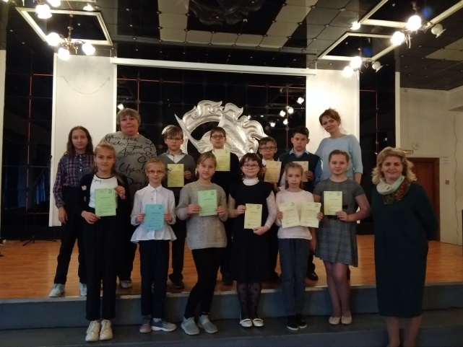
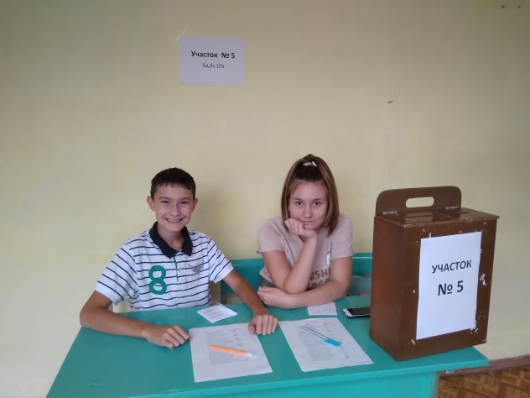
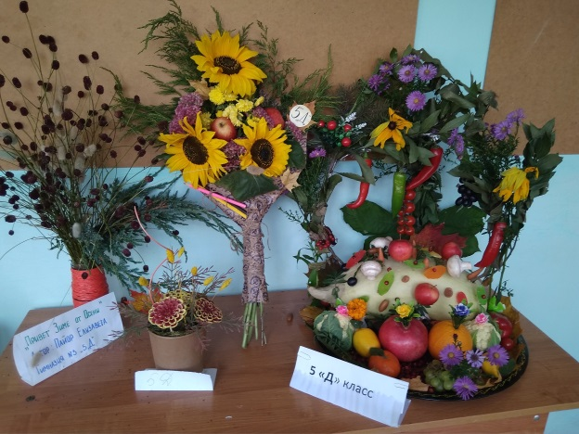
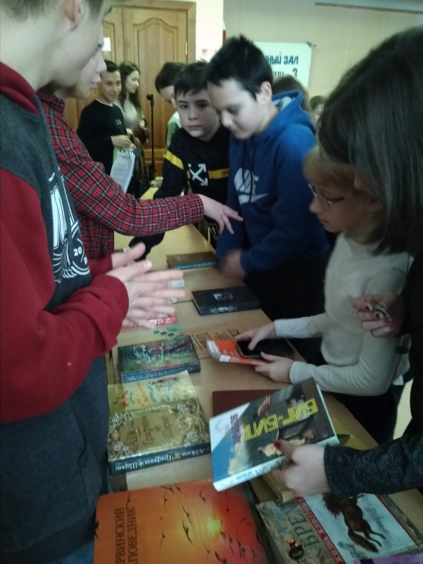
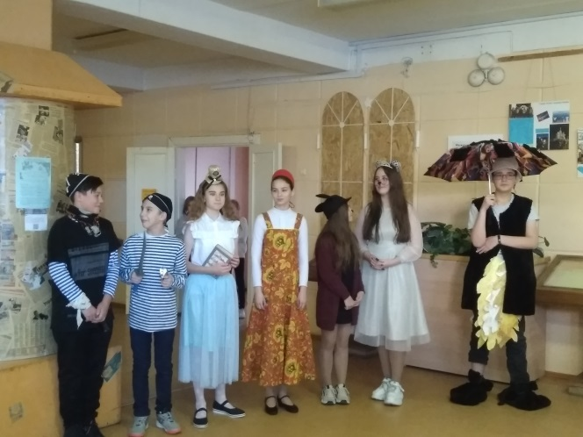
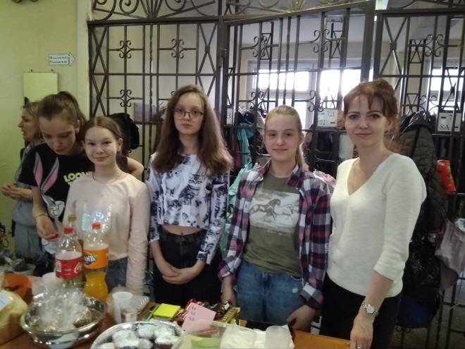

Slide 22
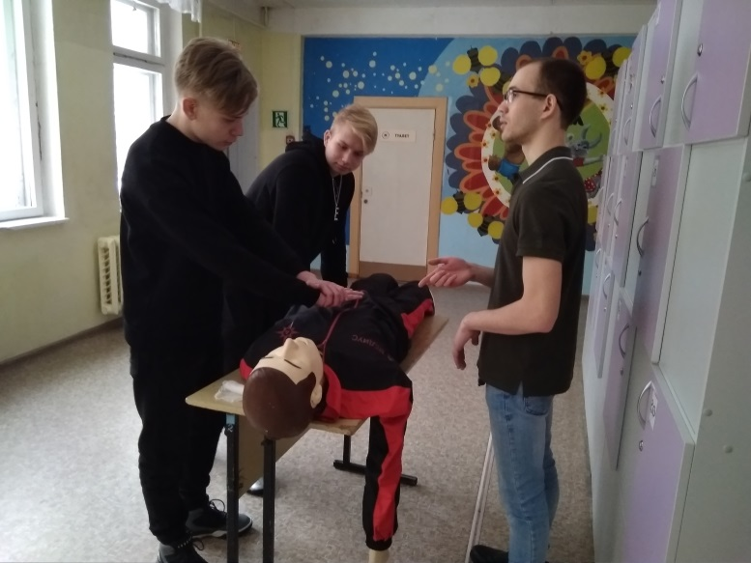
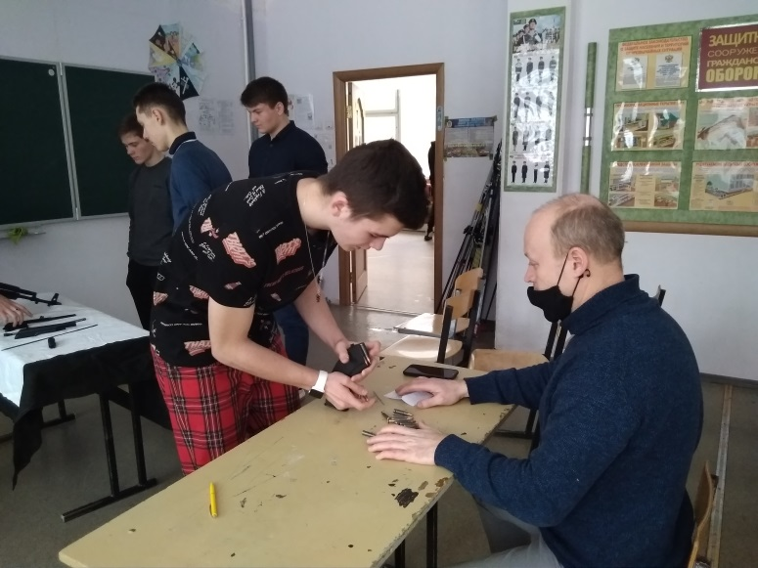
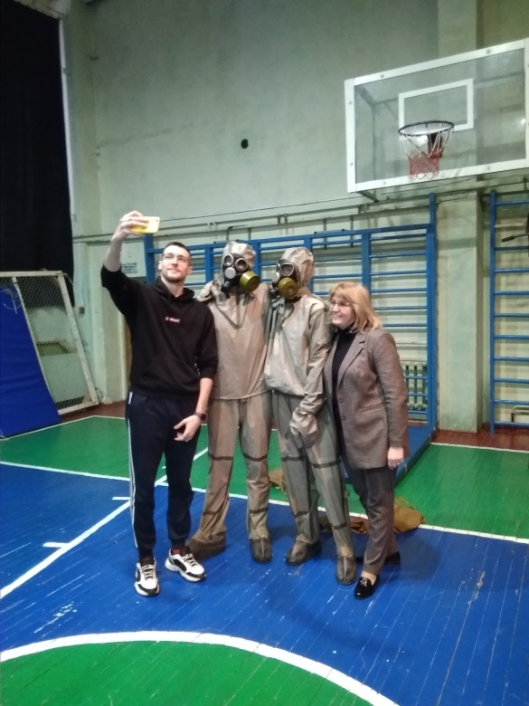
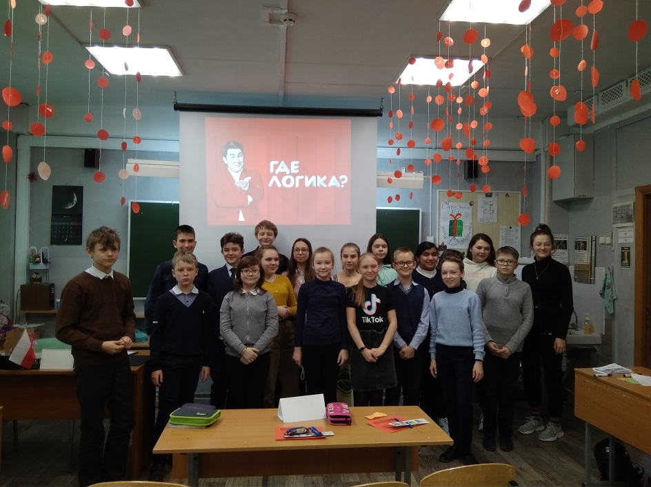

Slide 23
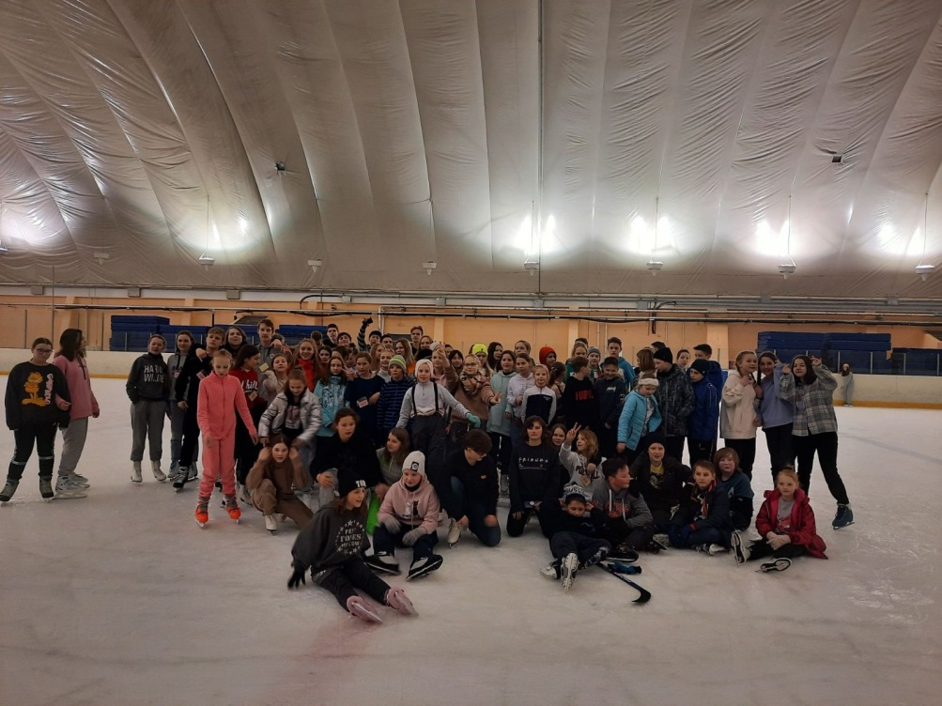
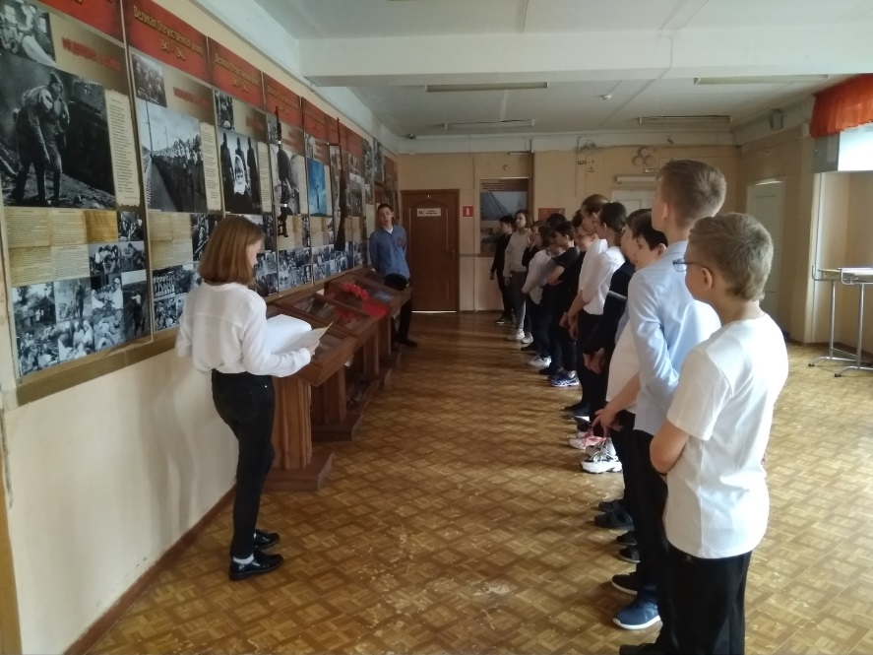
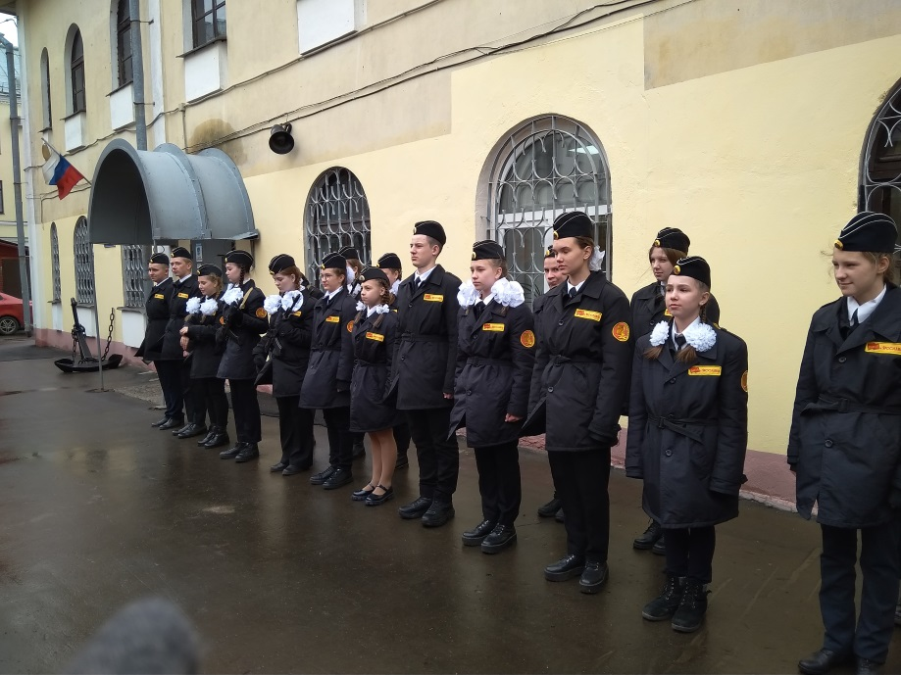

Slide 24
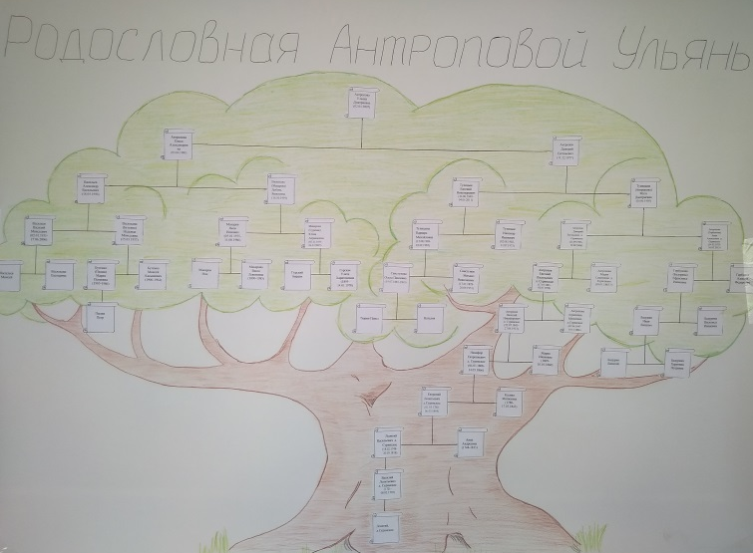
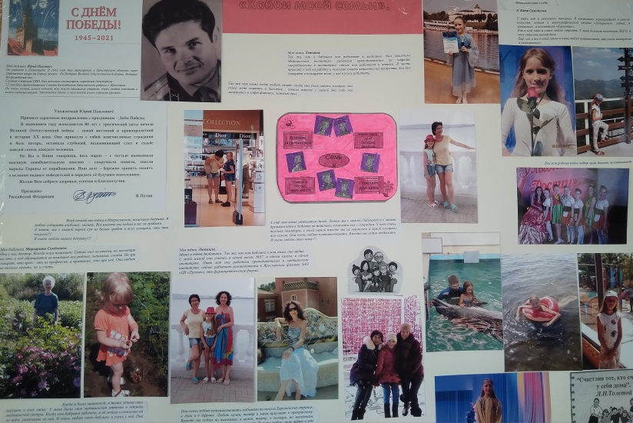
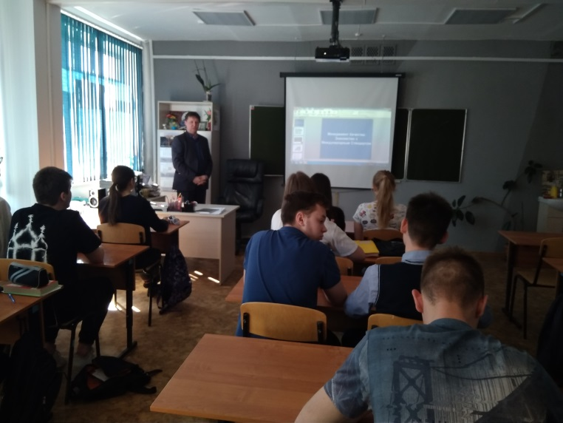

Slide 25
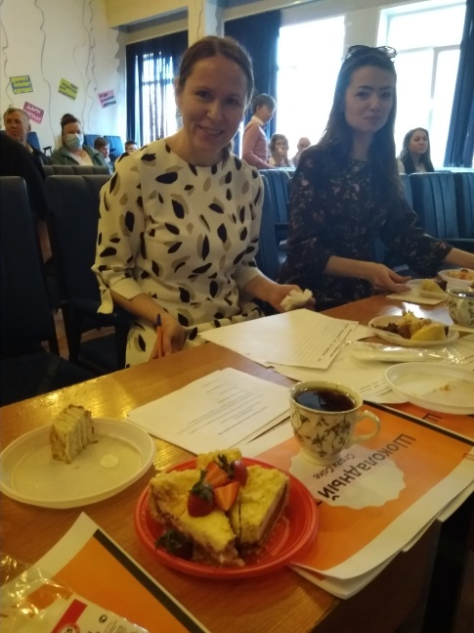
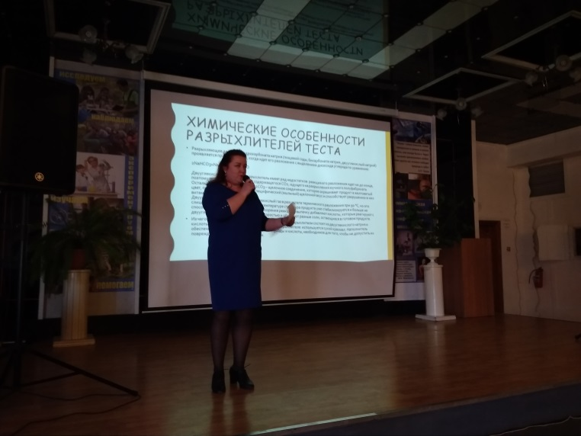
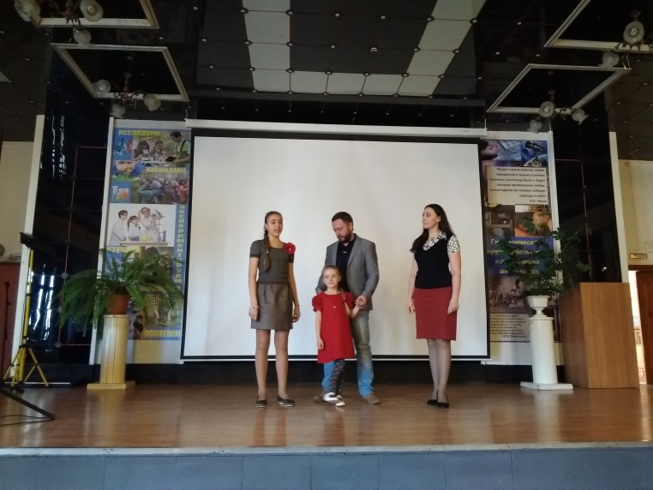
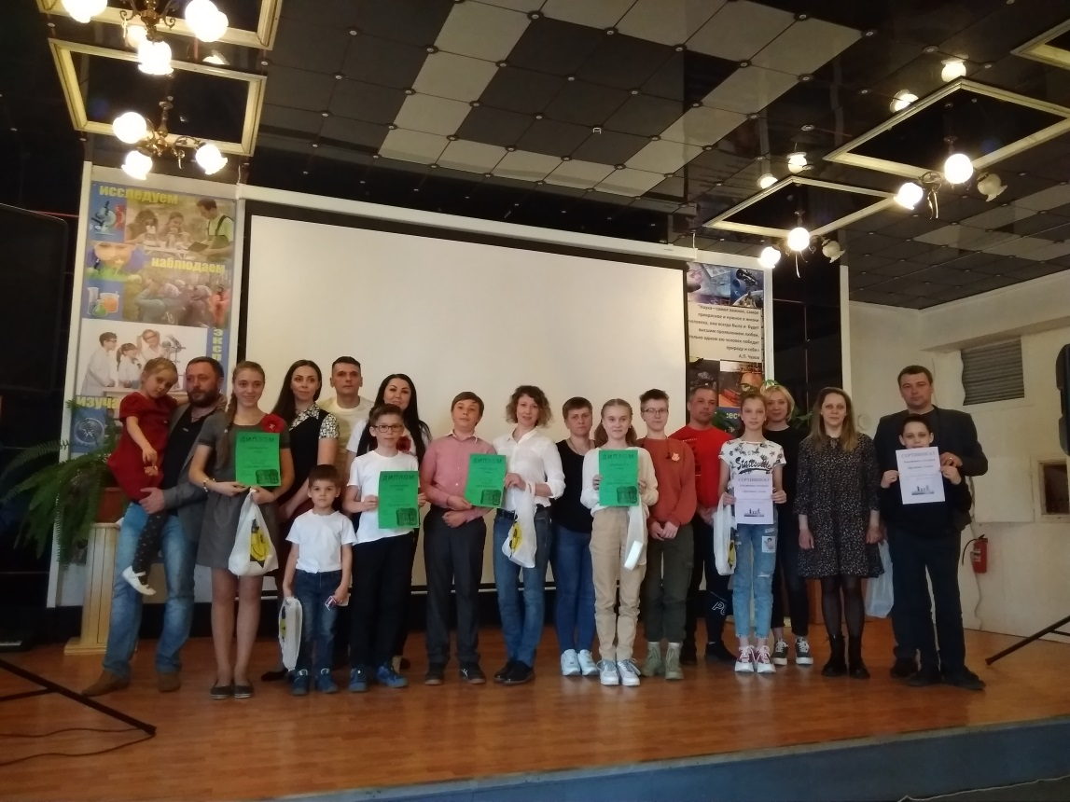
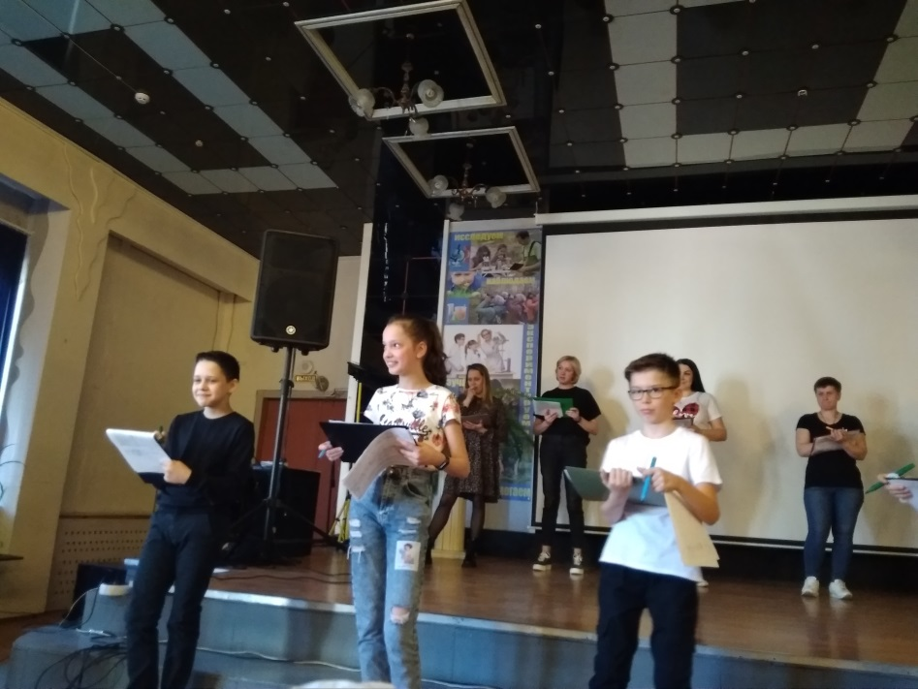

Slide 26
Нравятся ли мероприятия, проводимые в гимназии ?

Slide 27
Активность родителей
«Семья года» - 109 семей
Благодарности за активное участие в жизни гимназии - 105семей и отдельных родителей
«Методист по взаимодействию с семьей». - Атрощенко Т.В.

Slide 28
Система выявления, сопровождения и поддержки одаренных детей
Цель: создание комплекса условий для раскрытия и реализации способностей каждого обучающегося.

Slide 29
Задачи:
Раннее выявление склонностей, интересов, способностей обучающихся;
Создание условий и мотивации к реализации обучающимися своих способностей, одаренности в широком спектре видов деятельности;
Поддержка намерений и действий обучающихся в самореализации в различных видах деятельности;
Мониторинг результативности достижений обучающихся гимназии;

Slide 30
Модель сопровождения

Slide 31
Условия реализация проекта «Успех каждого ребёнка»
Большое количество обучающихся с высокими познавательными запросами;
Система воспитательной работы гимназии (система ключевых и традиционных дел);
Высокий уровень квалификации педагогического состава;
Наличие спортивных сооружений (футбольное поле);
Наличие художественно-эстетической студии;
Деление обучающихся на профильные классы;
Музейный комплекс.
Большое количество учреждений дополнительного образования в районе;
Недостаточная материальная база технической и естественнонаучной направленности;
Значительная учебная нагрузка обучающихся;
Высокий процент обучающихся (свыше 50%), занимающихся в спортивных секциях, школах искусств, частных кружках и студиях.

Slide 32
Результаты реализации
Занятость по программам ДО в МОУ «Гимназия №3» 2021 г.
месяц | Количество обучающихся ПФДО | % к общему количеству обучающихся (859 человек, из них 17 человек старше 18 лет)
декабрь | 296 | 35%
январь | 304 | 36%
февраль | 348 | 40.5 %
март | 708 | 82.4 %
апрель | 715 | 83.2 %
май | 728 | 84.8 %

